Slide 1





MARATONA OBI
JÚNIOR

Slide 2

BEM - VINDOS!
AGENDA
Hoje vamos revisar alguns conceitos que foram vistos anteriormente. Após isso realizaremos alguns exercícios.

Slide 3

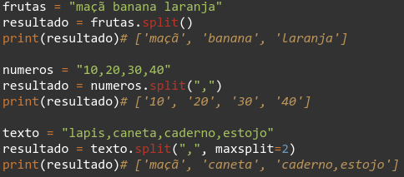
SPLIT
Split é uma função capaz de separar uma string em várias substrings, utilizando um separador para definir o intervalo entre as substrings. Se não for definido um separador, o padrão é um espaço em branco. Além Disso, é possível adicionar um maxsplit para determinar o máximo de separações.
Exemplos:

Slide 4
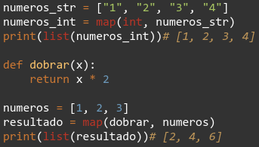
MAP
Map é uma função que aplica outra função a todos os itens de uma lista. Para usá-lá é necessário passar a função e a lista.
Exemplos:

Slide 5
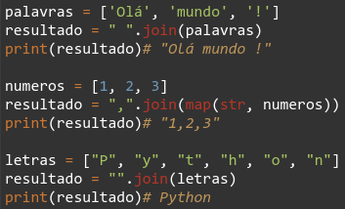
JOIN
Join é uma função que une strings de uma lista em uma única string com os itens unidos pelo separador escolhido. Ela é o oposto do split, mas no join o uso de separador é obrigatório.
Exemplos:

Slide 6
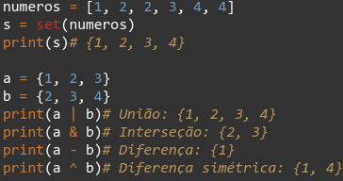
SET
Set é uma função que retira valores repetidos de uma lista, criando um conjunto não ordenado de elementos únicos. Útil para quando é necessário verificar se há um elemento na lista ou realizar operações de conjuntos.
Exemplos:

Slide 7
EXERCÍCIO: CIDADES
João e Maria viajaram separados e cada um passou por várias cidades diferentes no trajeto. Toda vez que mudavam de cidade, eles anotavam em uma lista o nome da cidade. Ambos gostariam de saber por quais cidades ambos passaram, então eles pediram para você criar um código que receba a lista das cidades visitadas por cada um e diga as cidades em comum das listas. Eles gostam muito das funções Split, Map, Join e Set e querem que o código utilize todas elas.
Entrada: Primeiro é listado as cidades de João separadas por uma vírgula e um espaço, depois é listado as cidades de Maria. Entre as listas de João e Maria há uma barra ( / ) separando ambas.
Saída: O programa deve retornar as cidades presentes em ambas as listas separadas por uma vírgula entre elas e em maiúsculo.

Slide 8
EXERCÍCIO: CIDADES
Exemplo:
Entrada: Saída:
São Paulo, Rio de Janeiro, SÃO PAULO
Santa Catarina/Uberlândia,
São Paulo, Fortaleza
Brasília, Salvador, Manaus, SALVADOR, BRASÍLIA
Porto Alegre, Salvador/
Teresina, Salvador,
João Pessoa, Brasília
Entrada: Primeiro é listado as cidades de João separadas por uma vírgula e um espaço, depois é listado as cidades de Maria. Entre as listas de João e Maria há uma barra ( / ) separando ambas.
Saída: O programa deve retornar as cidades presentes em ambas as listas separadas por uma vírgula entre elas e em maiúsculo.

Slide 9
EXERCÍCIO: CIDADES
Resolução:
Primeiro armazenamos as listas das cidades, depois separamos com split a lista do João da Maria. Com as listas separadas, vamos tirar os termos repetidos com Set e usar o Map para colocar em maiúsculo com str.upper e separar as cidades com split novamente. No final usamos & para pegar os elementos em comum e juntamos com “, ”.join para colocar uma virgula e espaço entre elas. No final imprimimos o resultado com print(C).
entrada = input().strip()
joao_str, maria_str = entrada.split("/")
joao = set(map(str.upper, joao_str.split(", ")))
maria = set(map(str.upper, maria_str.split(", ")))
comum = joao & maria
C = ", ".join(comum)
print(C)

Slide 10

OBRIGADO!
Contem para gente o que você achou da aula de hoje:
https://forms.gle/Q1BYFnKxjyKuCC647
CODELAB TEEN

